Slide 1
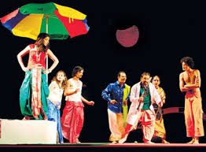
हिंदी नाटक और रंगमंच

Slide 2
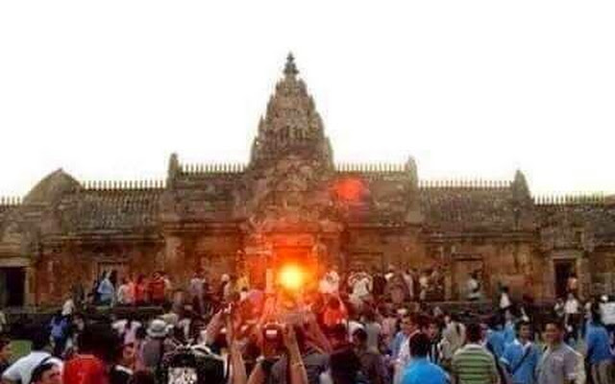
कोणार्क नाटक का सारांश

Slide 3
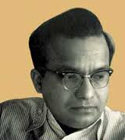
डॉ.जगदीशचंद्र माथुर

Slide 4
डॉ.जगदीशचंद्र माथुर का परिचय
जन्म : खुर्जा, उत्तर प्रदेश के एक गाँव में १६ जुलाई १९१७ में इनका जन्म हुआ।
शिक्षा : १९३९ में विश्वविद्यालय से उन्होंने अंग्रेजी में एम्.ए किया।
नियुक्ति : बिहार के शिक्षा सचिव के रूप में इनकी नियुक्ति हुई।
महानिदेशक पद : १९५५ से १९६२ तक दिल्ली आकाशवाणी के महानिदेशक के रूप में रहे।
साहित्यिक जीवन : लगभग १२ वर्ष की आयु में १९२६ में आरंभ हुआ था। "मूर्खेश्वर राजा" नामक प्रहसन लिखा और "लवकुश" नाटक भी लिखे।
मृत्यु: 14 मई 1978

Slide 5
पात्र
गंगवंशीय महाप्रताप राजा नरसिंह देव
प्रधान शिल्पी - विशु
महामात्य चालुक्य
धर्मपद
सैनिक
यवन

Slide 6
कोणार्क नाटक का सारांश

Slide 7
